Slide 1


SẢN XUẤT BĂNG VỆ SINH
BÀI GIẢNG HUẤN LUYỆN AN TOÀN LAO ĐỘNG
BẢN QUYỀN THUỘC AN TOÀN NAM VIỆT

Slide 2
Một số vụ tai nạn trong nhà máy sản xuất băng vệ sinh
Trong ngành sản xuất băng vệ sinh, mặc dù sản phẩm này là một phần quan trọng của cuộc sống hàng ngày của chúng ta, nhưng những vụ tai nạn lao động không mong muốn thường xuyên xảy ra trong các nhà máy sản xuất:
  Rủi Ro Tại Dây Chuyền Sản Xuất
  Nguy Cơ Hóa Chất trong Quá Trình Sản Xuất
  Thiếu Hụt Huấn Luyện và Nhận Thức An Toàn

Slide 3
Tóm tắt bài học
1. An toàn vệ sinh lao động đối với nhân viên vận hành máy cắt và ghép lớp theo tuần tự bao gồm lớp siêu mềm, lớp hấp thụ, và lớp chống rò rỉ để tạo thành băng vệ sinh
2. An toàn vệ sinh lao động đối với nhân viên vận hành máy phun khử khuẩn và hương thơm lên bề mặt băng vệ sinh
3. An toàn vệ sinh lao động đối với nhân viên vận hành máy dập định hình và dán hoàn thiện băng vệ sinh
4. An toàn vệ sinh lao động đối với nhân viên kiểm tra chất lượng băng vệ sinh thành phẩm

Slide 4
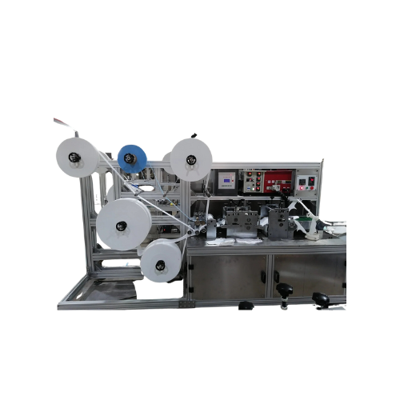
Vận hành máy cắt và ghép lớp theo tuần tự bao gồm lớp siêu mềm, lớp hấp thụ, và lớp chống rò rỉ
1. Đặc điểm công việc vận hành máy cắt và ghép lớp theo tuần tự bao gồm lớp siêu mềm, lớp hấp thụ, và lớp chống rò rỉ để tạo thành băng vệ sinh
Đặc điểm công việc vận hành máy cắt và ghép lớp theo tuần tự để tạo thành băng vệ sinh là một quy trình phức tạp và yêu cầu sự chuyên nghiệp cao.
Đầu tiên, máy cắt chịu trách nhiệm cắt các lớp siêu mềm theo kích thước và hình dạng mong muốn. Quá trình này đòi hỏi sự chính xác và độ chính xác cao để đảm bảo rằng mỗi chiếc băng được cắt đúng kích thước.

Slide 5
Vận hành máy cắt và ghép lớp theo tuần tự bao gồm lớp siêu mềm, lớp hấp thụ, và lớp chống rò rỉ
2. Các dạng tai nạn trong quá trình vận hành máy cắt và ghép lớp theo tuần tự bao gồm lớp siêu mềm, lớp hấp thụ, và lớp chống rò rỉ để tạo thành băng vệ sinh
Trong quá trình vận hành máy cắt và ghép lớp để sản xuất băng vệ sinh, có một số rủi ro và dạng tai nạn cần chú ý.
Việc cắt lớp siêu mềm đòi hỏi sự chính xác cao của máy cắt, và nếu không kiểm soát được, có thể dẫn đến việc sản phẩm không đạt đến kích thước hoặc hình dạng mong muốn.

Slide 6
Vận hành máy cắt và ghép lớp theo tuần tự bao gồm lớp siêu mềm, lớp hấp thụ, và lớp chống rò rỉ
3. Nguyên nhân gây ra tai nạn khi vận hành máy cắt và ghép lớp theo tuần tự bao gồm lớp siêu mềm, lớp hấp thụ, và lớp chống rò rỉ để tạo thành băng vệ sinh
Nguyên nhân gây ra tai nạn trong quá trình vận hành máy cắt và ghép lớp để sản xuất băng vệ sinh có thể bao gồm nhiều yếu tố.
Một trong những nguyên nhân chính là sự thiếu chính xác trong điều chỉnh máy cắt, đặc biệt là khi làm việc với lớp siêu mềm. Nếu máy không được đặt đúng cách, có thể xảy ra lệch lạc trong quá trình cắt, dẫn đến sản phẩm cuối cùng không đạt đến kích thước mong muốn.

Slide 7
Vận hành máy cắt và ghép lớp theo tuần tự bao gồm lớp siêu mềm, lớp hấp thụ, và lớp chống rò rỉ
4. Biện pháp phòng tránh tai nạn khi vận hành máy cắt và ghép lớp theo tuần tự bao gồm lớp siêu mềm, lớp hấp thụ, và lớp chống rò rỉ để tạo thành băng vệ sinh
Để đảm bảo an toàn lao động khi vận hành máy cắt và ghép lớp để sản xuất băng vệ sinh, các biện pháp phòng tránh tai nạn đóng vai trò quan trọng.
Huấn luyện an toàn lao động là một bước quan trọng, giúp nhân viên làm việc hiệu quả và chủ động trong việc nhận biết và giảm thiểu rủi ro.

Slide 8
Vận hành máy cắt và ghép lớp theo tuần tự bao gồm lớp siêu mềm, lớp hấp thụ, và lớp chống rò rỉ
5. Quy định an toàn lao động khi vận hành máy cắt và ghép lớp theo tuần tự bao gồm lớp siêu mềm, lớp hấp thụ, và lớp chống rò rỉ để tạo thành băng vệ sinh
Quy định an toàn lao động trong quá trình vận hành máy cắt và ghép lớp để sản xuất băng vệ sinh đóng vai trò quan trọng trong bảo vệ nhân viên và đảm bảo quy trình sản xuất diễn ra an toàn.
Theo quy định này, việc đào tạo an toàn lao động là bắt buộc, đảm bảo rằng mọi nhân viên hiểu rõ về các nguy cơ có thể xuất hiện và cách giảm thiểu chúng.

Slide 9
Vận hành máy cắt và ghép lớp theo tuần tự bao gồm lớp siêu mềm, lớp hấp thụ, và lớp chống rò rỉ
6. Xử lý tình huống tai nạn khẩn cấp khi vận hành máy cắt và ghép lớp theo tuần tự bao gồm lớp siêu mềm, lớp hấp thụ, và lớp chống rò rỉ để tạo thành băng vệ sinh
Xử lý tình huống tai nạn khẩn cấp trong quá trình vận hành máy cắt và ghép lớp để sản xuất băng vệ sinh đòi hỏi sự chuẩn bị kỹ lưỡng và phản ứng nhanh chóng.
Trong trường hợp máy cắt gặp sự cố, nhân viên cần ngưng máy ngay lập tức và thông báo cho người quản lý và nhóm an toàn lao động.

Slide 10
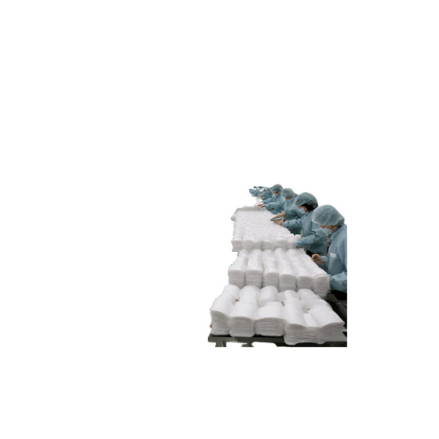
Vận hành máy phun khử khuẩn và hương thơm lên bề mặt băng vệ sinh
1. Đặc điểm công việc vận hành máy phun khử khuẩn và hương thơm lên bề mặt băng vệ sinh:
Trong quá trình vận hành máy phun khử khuẩn và hương thơm lên bề mặt băng vệ sinh, có một số đặc điểm quan trọng cần chú ý. Đầu tiên, quá trình này đòi hỏi sự chính xác và đồng đều để đảm bảo rằng mọi phần của băng vệ sinh đều được xử lý một cách hiệu quả.
Máy phun được thiết kế để tự động điều chỉnh áp lực và lượng chất khử khuẩn cũng như hương thơm được phun lên bề mặt.

Slide 11
Vận hành máy phun khử khuẩn và hương thơm lên bề mặt băng vệ sinh
2. Các dạng tai nạn trong quá trình vận hành máy phun khử khuẩn và hương thơm lên bề mặt băng vệ sinh:
Trong quá trình vận hành máy phun khử khuẩn và hương thơm lên bề mặt băng vệ sinh, có một số rủi ro tai nạn mà nhà sản xuất cần chú ý để đảm bảo an toàn và hiệu suất.
Một trong những nguy cơ phổ biến là liên quan đến hóa chất sử dụng. Nếu không kiểm soát chặt chẽ, sự rò rỉ hoặc đổ chất lỏng có thể gây hậu quả nghiêm trọng đối với an toàn lao động và chất lượng sản phẩm.

Slide 12
Vận hành máy phun khử khuẩn và hương thơm lên bề mặt băng vệ sinh
3. Nguyên nhân gây ra tai nạn khi vận hành máy phun khử khuẩn và hương thơm lên bề mặt băng vệ sinh:
Các tai nạn trong quá trình vận hành máy phun khử khuẩn và hương thơm lên bề mặt băng vệ sinh có thể xuất phát từ nhiều nguyên nhân khác nhau. Một trong những yếu tố chính là thiếu chú ý đối với quy trình an toàn lao động.
Việc không tuân thủ đầy đủ các biện pháp an toàn có thể dẫn đến rủi ro nghiêm trọng cho nhân viên, đặc biệt là trong việc làm việc gần máy phun hoặc các khu vực nguy hiểm.

Slide 13
Vận hành máy phun khử khuẩn và hương thơm lên bề mặt băng vệ sinh
4. Biện pháp phòng tránh tai nạn khi vận hành máy phun khử khuẩn và hương thơm lên bề mặt băng vệ sinh:
Để đảm bảo an toàn trong quá trình vận hành máy phun khử khuẩn và hương thơm lên bề mặt băng vệ sinh, cần thực hiện một số biện pháp phòng tránh.
Trước hết, nhân viên cần được đào tạo đầy đủ về các biện pháp an toàn lao động và quy trình vận hành. Sự hiểu biết chính xác về cách sử dụng máy và các loại hóa chất là quan trọng để tránh các rủi ro không mong muốn.

Slide 14
Vận hành máy phun khử khuẩn và hương thơm lên bề mặt băng vệ sinh
5. Quy định an toàn lao động khi vận hành máy phun khử khuẩn và hương thơm lên bề mặt băng vệ sinh:
Quy định an toàn lao động đóng vai trò quan trọng trong việc bảo vệ nhân viên khi vận hành máy phun khử khuẩn và hương thơm lên bề mặt băng vệ sinh.
Nhân viên cần tuân thủ đầy đủ các biện pháp an toàn được đặt ra trong quy định, bao gồm việc sử dụng trang thiết bị bảo hộ cá nhân như mũ bảo hiểm, kính bảo hộ và găng tay.

Slide 15
Vận hành máy phun khử khuẩn và hương thơm lên bề mặt băng vệ sinh
6. Xử lý tình huống tai nạn khẩn cấp khi vận hành máy phun khử khuẩn và hương thơm lên bề mặt băng vệ sinh:
Xử lý tình huống tai nạn khẩn cấp khi vận hành máy phun khử khuẩn và hương thơm lên bề mặt băng vệ sinh đòi hỏi sự nhanh nhẹn và chuẩn bị.
Trong trường hợp rò rỉ chất lỏng hoặc hóa chất, nhân viên cần ngay lập tức dừng máy, đánh dấu khu vực nguy hiểm và thông báo cho đồng đội cũng như nhân viên an toàn.

Slide 16
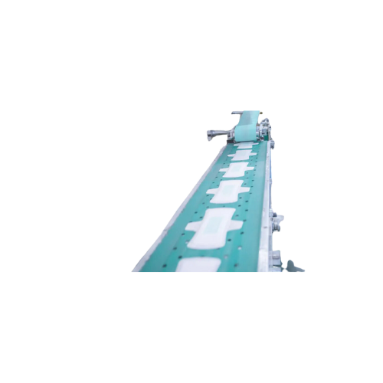
Vận hành máy dập định hình và dán hoàn thiện băng vệ sinh
1. Đặc điểm công việc vận hành máy dập định hình và dán hoàn thiện băng vệ sinh
Kiến Thức Về Máy Dập Định Hình: Người làm việc cần hiểu rõ về cách máy hoạt động để có thể vận hành nó một cách hiệu quả. Điều này bao gồm sự hiểu biết vững về cách điều chỉnh áp suất, nhiệt độ và tốc độ để đảm bảo sản phẩm cuối cùng đạt đến các tiêu chuẩn chất lượng.
Kỹ Năng Điều Khiển Máy Tính: Công việc này thường liên quan đến việc sử dụng máy tính để cài đặt và kiểm soát các tham số của máy. Người làm việc cần có kỹ năng sử dụng các phần mềm điều khiển máy hiện đại để duy trì sự ổn định trong quá trình sản xuất.

Slide 17
Vận hành máy dập định hình và dán hoàn thiện băng vệ sinh
2. Các dạng tai nạn trong quá trình vận hành máy dập định hình và dán hoàn thiện băng vệ sinh
Va Chạm và Va Đập: Sự di chuyển nhanh chóng của các bộ phận máy có thể dẫn đến va chạm và va đập, gây thương tổn cho người làm việc nếu họ không tuân thủ các biện pháp an toàn và không đeo đủ trang bị bảo hộ.
Cắt Lạc và Nghiền Nát: Máy dập định hình thường có các lưỡi cắt và bộ phận nghiền nát. Tai nạn có thể xảy ra nếu người làm việc không tuân thủ quy tắc an toàn hoặc nếu máy không được bảo dưỡng đúng cách.

Slide 18
Vận hành máy dập định hình và dán hoàn thiện băng vệ sinh
3. Nguyên nhân gây ra tai nạn khi vận hành máy dập định hình và dán hoàn thiện băng vệ sinh
Thiếu Huấn Luyện: Người làm việc không được đào tạo đầy đủ về cách vận hành máy và các biện pháp an toàn có thể dẫn đến sự hiểu lầm và quyết định sai lầm trong quá trình làm việc.
Không Tuân Thủ Quy Tắc An Toàn: Việc không đeo đủ trang bị bảo hộ, bỏ qua quy tắc an toàn cơ bản hoặc làm việc dưới tác động của stress có thể tạo điều kiện cho tai nạn xảy ra.

Slide 19
Vận hành máy dập định hình và dán hoàn thiện băng vệ sinh
4. Biện pháp phòng tránh tai nạn khi vận hành máy dập định hình và dán hoàn thiện băng vệ sinh
Đeo Đủ Trang Bị Bảo Hộ: Yêu cầu người làm việc đeo đầy đủ trang bị bảo hộ cá nhân, bao gồm kính bảo hộ, găng tay, và áo bảo hộ, nhằm bảo vệ khỏi các yếu tố nguy hiểm.
Kiểm Soát Môi Trường Làm Việc: Quan trắc môi trường lao động để đảm bảo các yếu tố như nhiệt độ, ánh sáng, và thông gió đều đáp ứng các tiêu chuẩn an toàn. Điều này giúp giảm nguy cơ tai nạn do điều kiện môi trường không an toàn.

Slide 20
Vận hành máy dập định hình và dán hoàn thiện băng vệ sinh
5. Quy định an toàn lao động khi vận hành máy dập định hình và dán hoàn thiện băng vệ sinh
Huấn Luyện An Toàn: Tất cả nhân viên tham gia vận hành máy phải được huấn luyện đầy đủ về quy tắc an toàn, bao gồm cả việc sử dụng trang thiết bị bảo hộ cá nhân và quy trình vận hành.
Kiểm Soát Vật Liệu và Hóa Chất: Quy định về việc lưu trữ, sử dụng, và xử lý vật liệu và hóa chất phải được tuân thủ một cách nghiêm ngặt để ngăn chặn rủi ro về an toàn và môi trường.

Slide 21
Vận hành máy dập định hình và dán hoàn thiện băng vệ sinh
6. Xử lý tình huống tai nạn khẩn cấp khi vận hành máy dập định hình và dán hoàn thiện băng vệ sinh
Gọi Cứu Thương Ngay Lập Tức: Trong mọi tình huống tai nạn nghiêm trọng, việc gọi cứu thương là ưu tiên hàng đầu. Báo cáo chi tiết về tình hình và vị trí để đảm bảo sự hỗ trợ kịp thời.
Ngừng Máy và Ngắt Nguồn Điện: Ngưng máy ngay lập tức để ngăn chặn nguy cơ tiếp tục tai nạn và ngắt nguồn điện để đảm bảo an toàn cho nhân viên và nhóm cứu thương.

Slide 22
Kiểm tra chất lượng băng vệ sinh thành phẩm
1. Đặc điểm công việc kiểm tra chất lượng băng vệ sinh thành phẩm:
Trong quá trình kiểm tra chất lượng băng vệ sinh thành phẩm, các chuyên gia chất lượng thường tập trung vào một số đặc điểm quan trọng để đảm bảo sản phẩm đáp ứng tiêu chuẩn và an toàn cho người sử dụng.
Một trong những khía cạnh quan trọng nhất là kiểm soát kích thước và hình dáng của sản phẩm. Điều này bao gồm đảm bảo rằng kích thước của băng vệ sinh đều đặn và phù hợp với thông số kỹ thuật.

Slide 23
Kiểm tra chất lượng băng vệ sinh thành phẩm
2. Các dạng tai nạn trong quá trình kiểm tra chất lượng băng vệ sinh thành phẩm:
Trong quá trình kiểm tra chất lượng băng vệ sinh thành phẩm, có thể xuất hiện một số dạng tai nạn mà các chuyên gia chất lượng cần lưu ý và giải quyết kịp thời.
Một trong những vấn đề phổ biến là tai nạn về kích thước, khi sản phẩm không đáp ứng đúng chuẩn kích thước yêu cầu. Điều này có thể ảnh hưởng đến sự thoải mái và hiệu suất của sản phẩm.

Slide 24
Kiểm tra chất lượng băng vệ sinh thành phẩm
3. Nguyên nhân gây ra tai nạn khi kiểm tra chất lượng băng vệ sinh thành phẩm:
Có nhiều nguyên nhân gây ra tai nạn trong quá trình kiểm tra chất lượng băng vệ sinh thành phẩm. Một trong những nguyên nhân chính là sự thiếu sót trong quy trình sản xuất, khi các bước không được thực hiện đúng cách.
Việc này có thể dẫn đến sai sót trong kích thước, khả năng hấp thụ, hoặc chống tràn, gây ảnh hưởng đến chất lượng cuối cùng của sản phẩm.

Slide 25
Kiểm tra chất lượng băng vệ sinh thành phẩm
4. Biện pháp phòng tránh tai nạn khi kiểm tra chất lượng băng vệ sinh thành phẩm:
Để phòng tránh tai nạn khi kiểm tra chất lượng băng vệ sinh thành phẩm, cần thiết lập các biện pháp an toàn và kiểm soát chặt chẽ trong quy trình sản xuất.
Việc đào tạo nhân viên về các quy trình an toàn là quan trọng, giúp họ nhận thức rõ về nguy cơ và biện pháp phòng ngừa.

Slide 26
Kiểm tra chất lượng băng vệ sinh thành phẩm
5. Quy định an toàn lao động khi kiểm tra chất lượng băng vệ sinh thành phẩm:
Quy định an toàn lao động khi kiểm tra chất lượng băng vệ sinh thành phẩm đóng vai trò quan trọng trong bảo vệ sức khỏe và an toàn của nhân viên tham gia quá trình này.
Những quy định này bao gồm việc đeo đúng trang thiết bị bảo hộ cá nhân như mũ bảo hiểm, kính bảo hộ, và găng tay để giảm thiểu rủi ro chấn thương và tiếp xúc với hóa chất.

Slide 27
Kiểm tra chất lượng băng vệ sinh thành phẩm
6. Xử lý tình huống tai nạn khẩn cấp khi kiểm tra chất lượng băng vệ sinh thành phẩm:
Xử lý tình huống tai nạn khẩn cấp khi kiểm tra chất lượng băng vệ sinh là một phần quan trọng của kế hoạch an toàn lao động. Trong trường hợp xảy ra tai nạn, việc ứng phó nhanh chóng và chính xác là quyết định quan trọng. Đầu tiên, nhân viên cần báo cáo ngay lập tức về tình huống cho người quản lý và đội ngũ an toàn lao động.
Tại hiện trường, việc sơ cứu và cấp cứu cần được triển khai một cách ngay lập tức.

Slide 28
Cảm ơn các bạn đã theo dõi
Mọi thắc mắc về bài giảng xin liên hệ với chúng tôi theo thông tin bên dưới:
CÔNG TY TNHH HUẤN LUYỆN AN TOÀN VÀ QUAN TRẮC MÔI TRƯỜNG NAM VIỆT (AN TOÀN NAM VIỆT)
Địa chỉ: Lầu 2, số 655 Đường Điện Biên Phủ, Phường 25, Quận Bình Thạnh, Thành phố Hồ Chí Minh, Việt Nam
Hotline 0908.111.791
Website https://antoannamviet.com/
Email: Lienhe@antoannamviet.com

